Slide 1
Der Übergang von der Grundschule auf die weiterführende schule

Slide 2
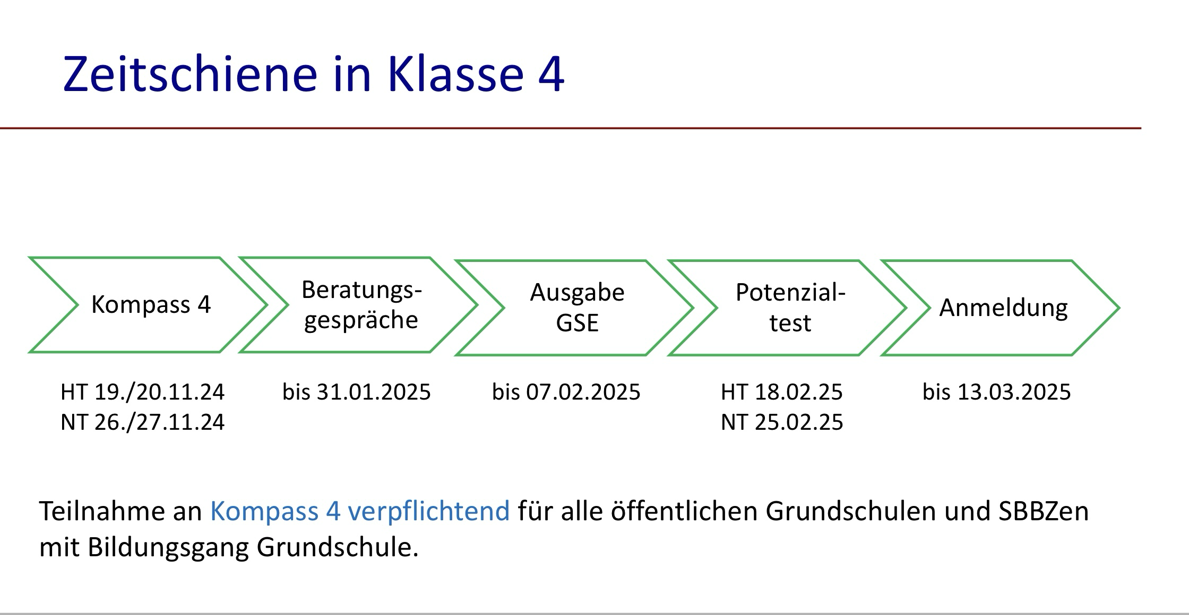

Slide 3
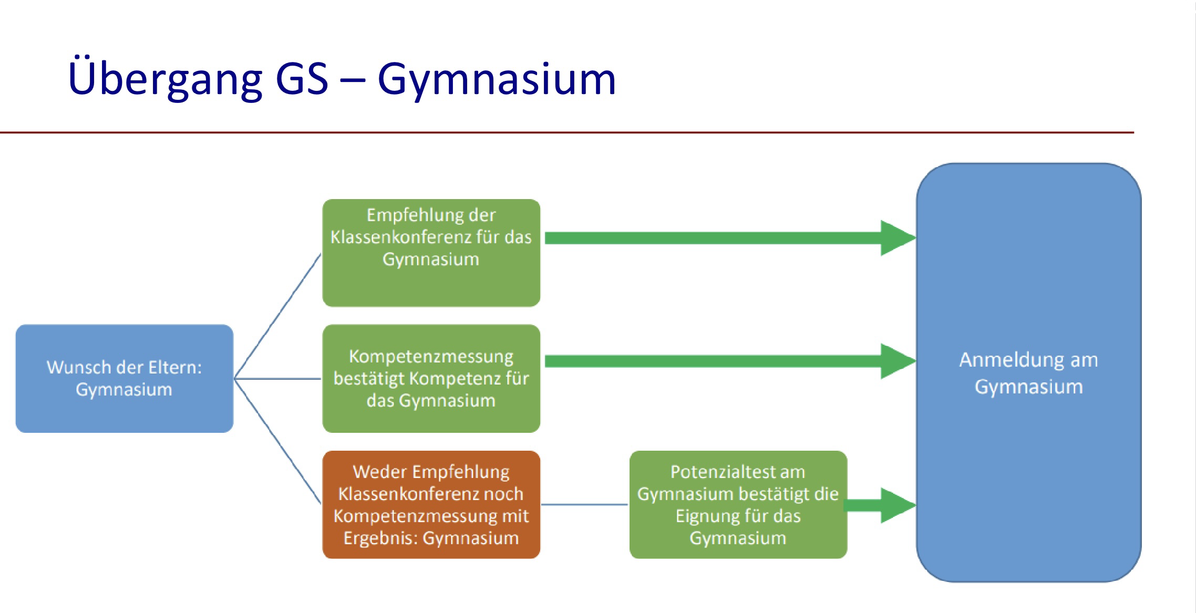

Slide 4
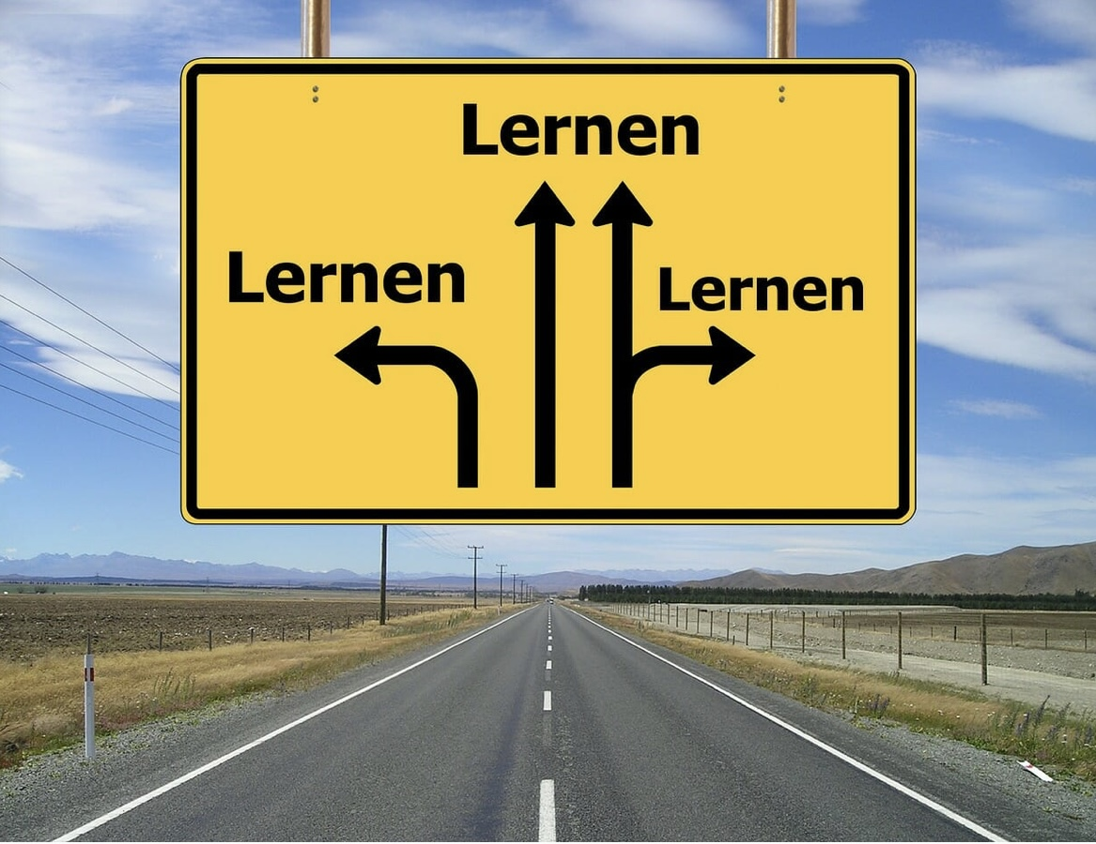

DIE
Schullandschaft
In Baden-Württemberg
Ist
Vielfältig
Crossfiticke.com
Lebenslanges LERNEN

Slide 5
Weitere Informationen erhalten Sie bei der
Informationsveranstaltung der weiterführenden Schulen
Montag, 18. November
Die Einladung geht Ihnen Mitte Oktober zu.

